Slide 1
Фестиваль городских сообществ «В диалоге с городом»
МО «Город Димитровград» Ульяновской области
9 – 12 июня 2022 года

Slide 2
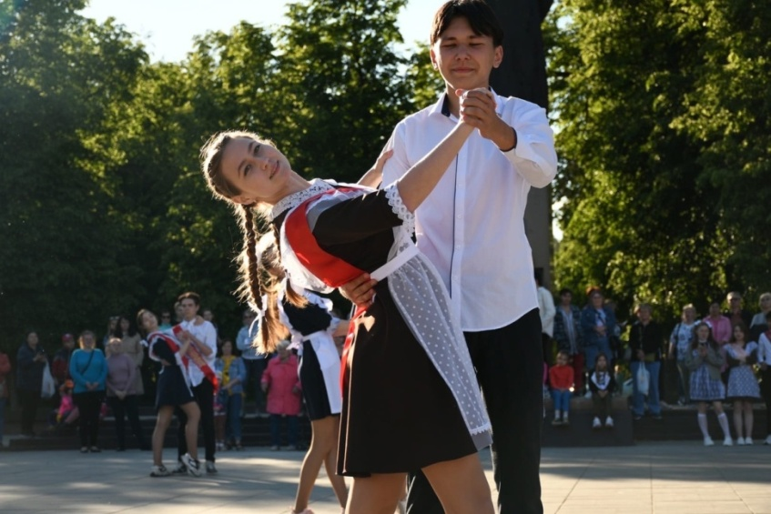
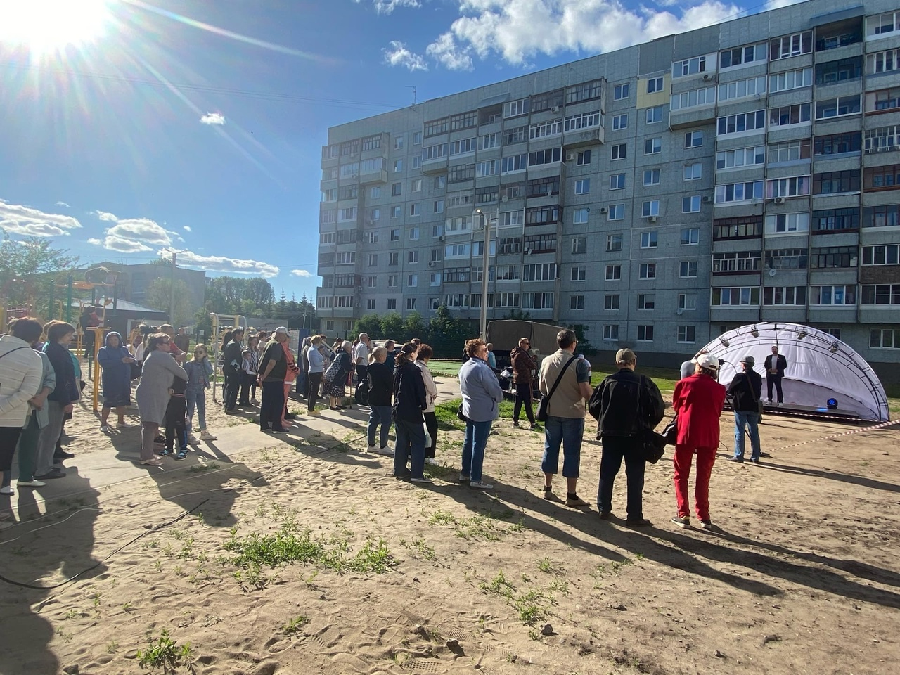
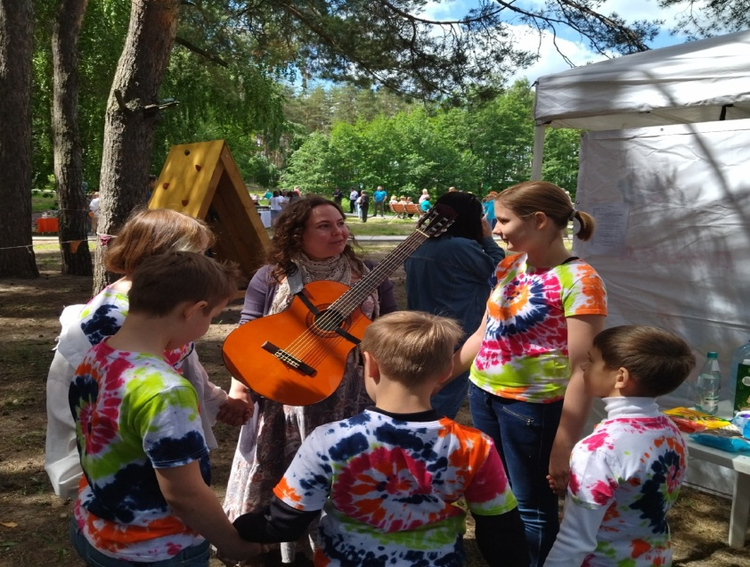
Цель практики: вовлечение жителей города и городских сообществ в формирование городских мероприятий и праздников посредством совместной созидательной деятельности – от подготовки до реализации мероприятия; - объединение профессионального опыта, технологий и сохранение человекоориентированного подхода, чтобы дать каждому горожанину возможность зазвучать и проявиться в своем стремлении быть причастными к организации событийного наполнения городских пространств, осуществлять позитивный энергообмен через добрые дела.

Slide 3
Задачи практики:
- организовать проведение содержательного досуга для горожан широкого круга интересов посредством организации работы площадок и активностей Фестиваля;
1
- обеспечить возможность участникам Фестиваля представить свои проекты и инициативы вниманию общественности;
- организовать продуктивное общение, обмен опытом между сообществами;
2
выявить городские сообщества, готовые к сотрудничеству и диалогу, вовлечь их в формирование событийного пространства города;
отработать системный подход в использовании административного ресурса в поддержку инициатив городских сообществ;
3
4
- увеличить количество городских сообществ и горожан, проявляющих интерес к жизни города, новым проектам, активностям и инициативам, мотивировать их к реализации задуманного и расширению деятельности;
5
- привлечь внимание широкой общественности и СМИ к существующим городским сообществам, информирование о деятельности сообществ и социально активных горожан.

Slide 4
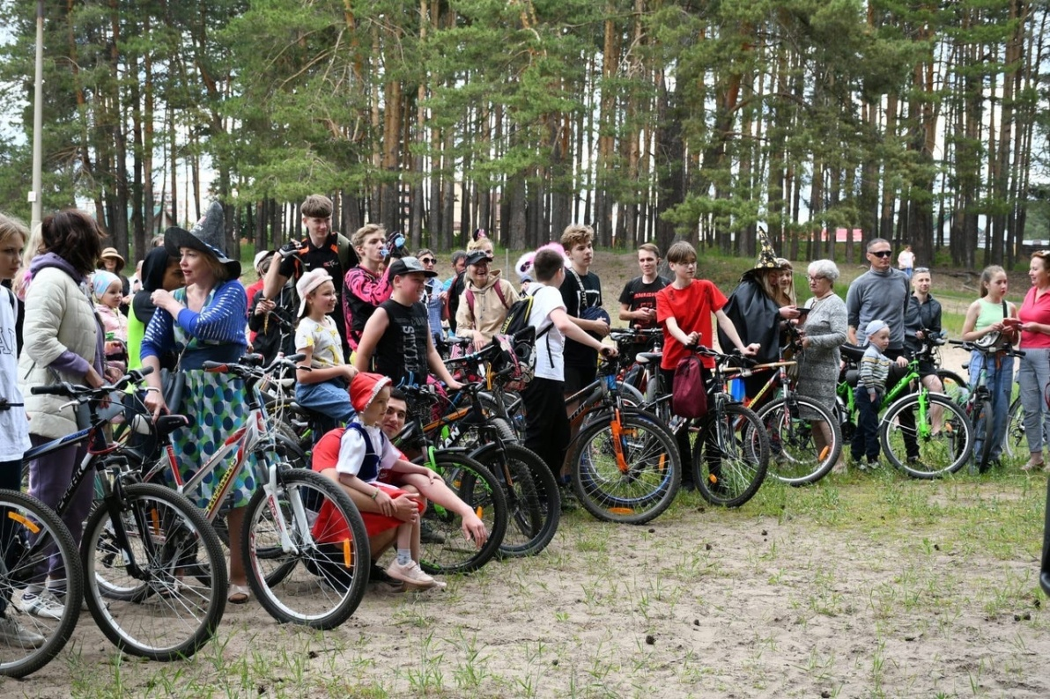
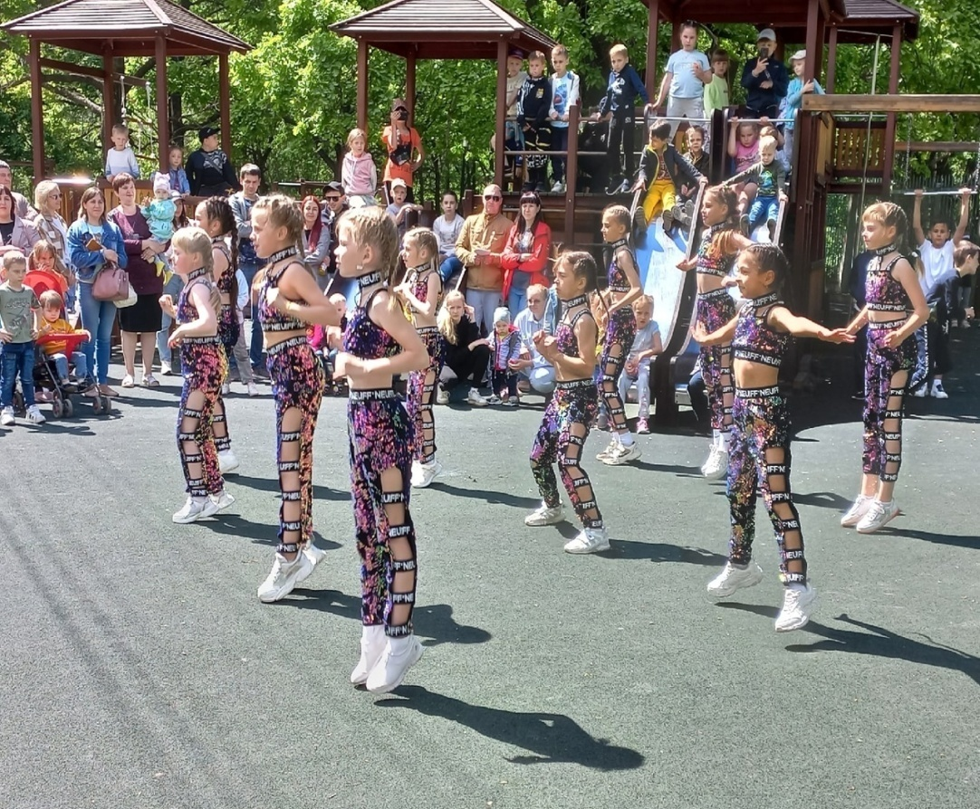
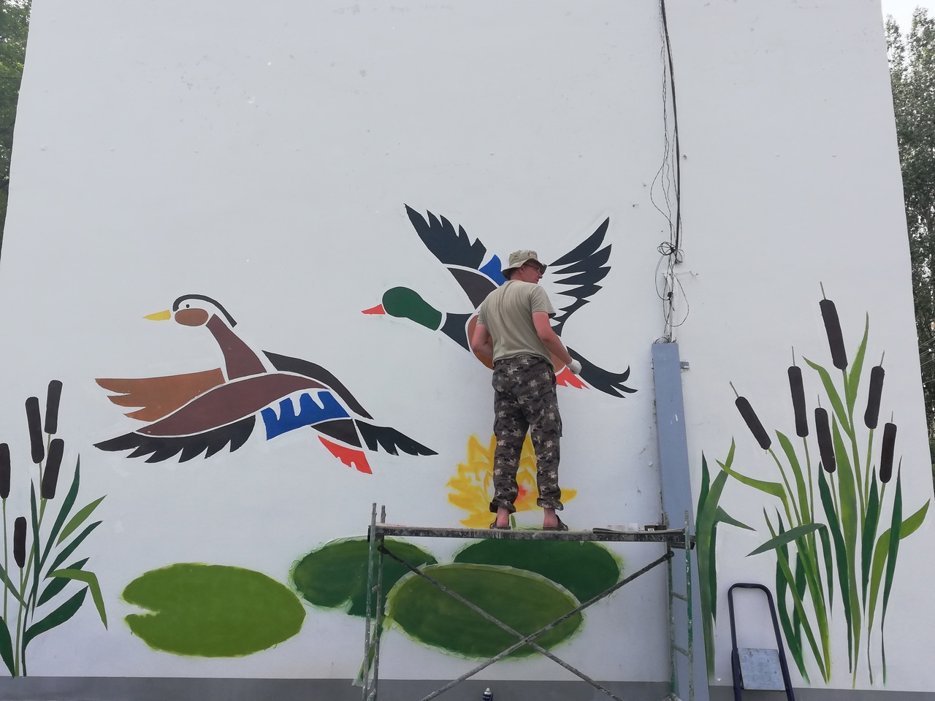
Фестиваль городских сообществ – это: - спортивные активности: веломаскарад, соревнования для юных спортсменов, фитнес (джампинг, йога, пилатес), туристский городок, соревнования на сапбордах, волейбол, соревнования спортивных федераций города по самбо, дзюдо, греко-римской борьбе, лазерный тир Школы биатлона, футбол; - образовательные активности: экскурсия по выставке «Мелекесс купеческий» (история города), мастер-классы, конкурсы, соревнования, викторины, квесты; - интерактивные активности: показательные выступления, выставки, контактный зоопарк; - культурно-развлекательные активности: концертные программы, эстафеты, фотозоны, познавательные настольные игры.

Slide 5
Организаторы фестивальных площадок: Городские сообщества: - ТОСы «Олимпик» и «Восточный», ТОС «Черемшан»; - Творческие объединения: Клуб «Нумезмат» и Клуб самодеятельной песни «Диалог» МАУК ЦКиД «Восход»; - Историко-культурный фонд «Мелекесъ»; - Прокат спортивного инвентаря «Полезная привычка»; - Прокат спортивного снаряжения «Формула»; - Туристcкий клуб «Горизонт»; - Ульяновская региональная общественная организация студенческого и молодежного спорта; - Сообщество психологов «Баланс»; - Фитнес – клуб «МaxiМum»; - Пляж Первомайского района «KingSUP»; - Кампания «RUSAUNDPRO»; - Студия семейного творчества «Каруселька»; - Сообщество мастеров города; - Общественное объединение «Кот и пёс»; - УРО Творческого союза художников России; - Волонтеры культуры города Димитровграда; - Городская писательская организация «Слово»; - Администрация города Димитровграда Ульяновской области. Наши спонсоры: - ООО «Фикс-пицца» и ООО «Додо-пицца»; - Прокат спортивного инвентаря «Полезная привычка»; - Прокат спортивного снаряжения «Формула»; - Магазин спорттоваров «Фристайл»; - Частная пивоварня «Злата подкова».

Slide 6
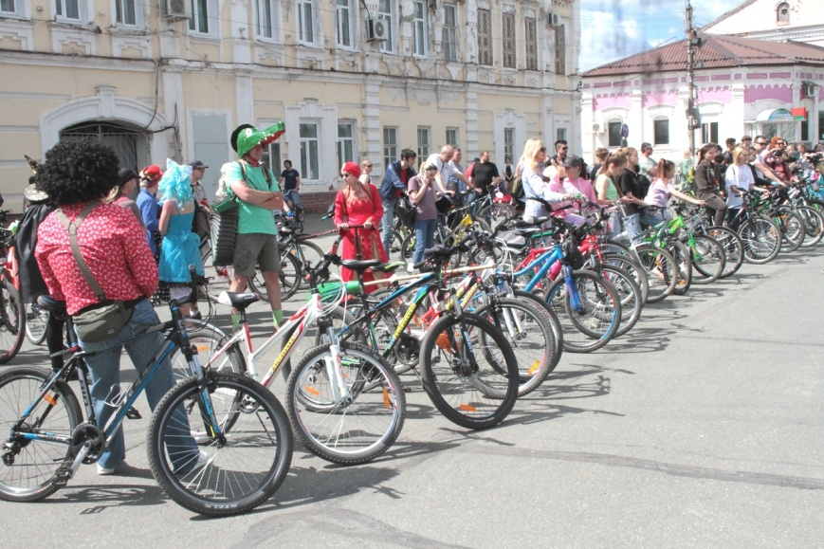
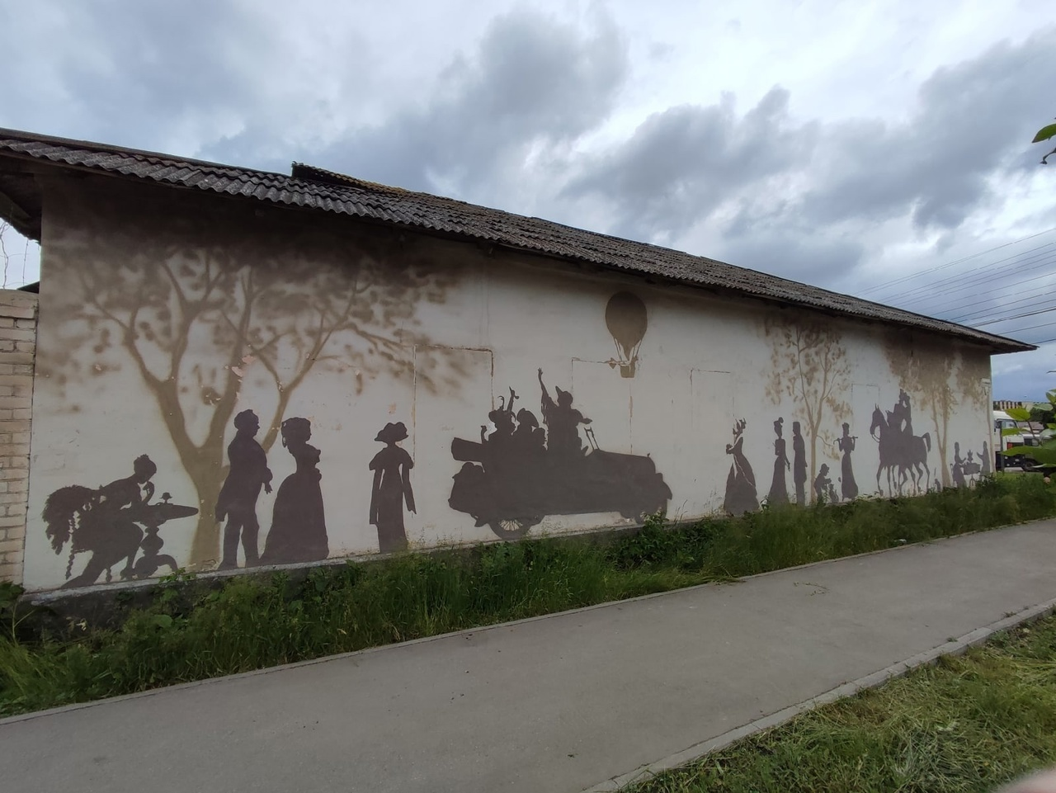
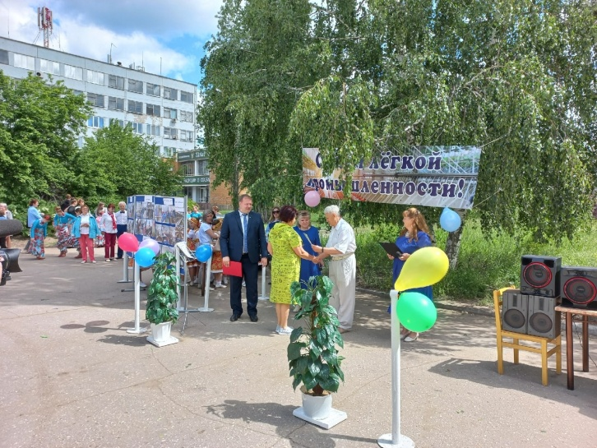
Фестивальные площадки охватили все районы города: В Центральном районе (историческая часть города) - Площадь Советов: Веломаскарад (маршрут продолжительностью 10 км прошел по районам Центральный и Западный), выставочный проект сообщества филателистов; ТОСы «Олимпик» и «Восточный» организовали праздник, посвященный Дню легкой промышленности; на Набережной Верхнего пруда участвовали в народном гуляньи «Праздник Троици» сообщества мастеров города, общественное объединение «Кот и пёс»

Slide 7
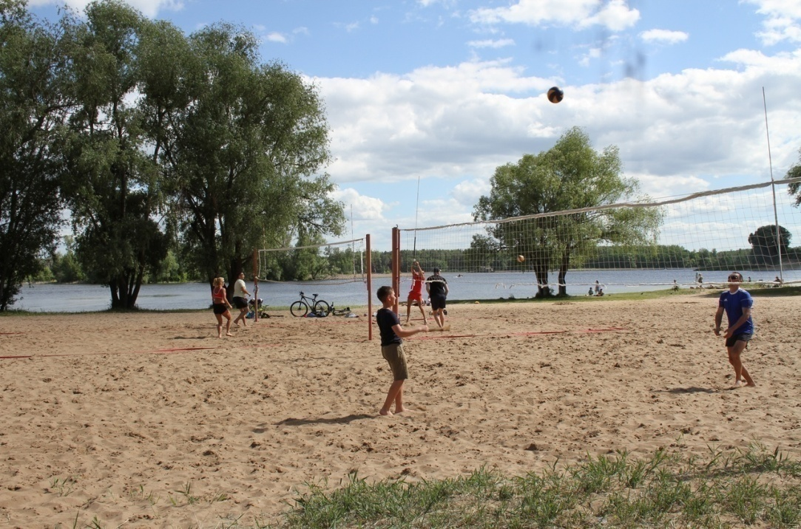
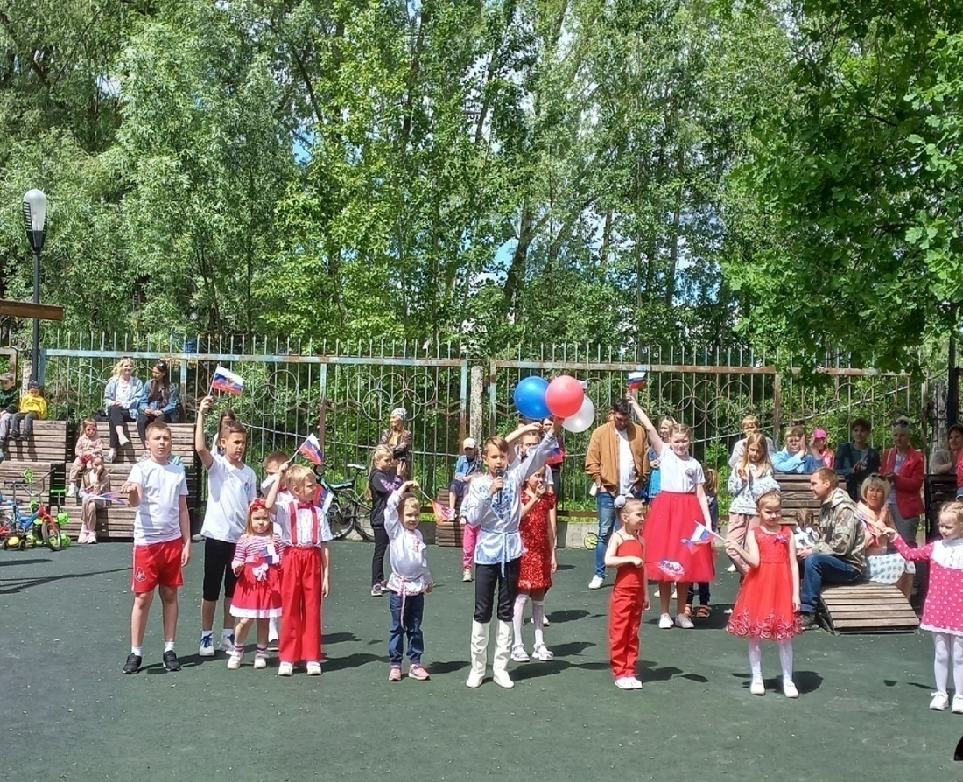
Фестивальные площадки охватили все районы города: В Первомайском районе - фестиваль «Книга собирает друзей» (ТОС «Надежда в сотрудничестве с Централизованной библиотечной системой»), на набережной реки Черемшан – многодетное сообщество, спортивная программа от арендаторов пляжа «King SUP», дискотека от кампании «RUSОUND.PRO», ТОС «Черемшан» с городским проектом «Ты можешь!»

Slide 8
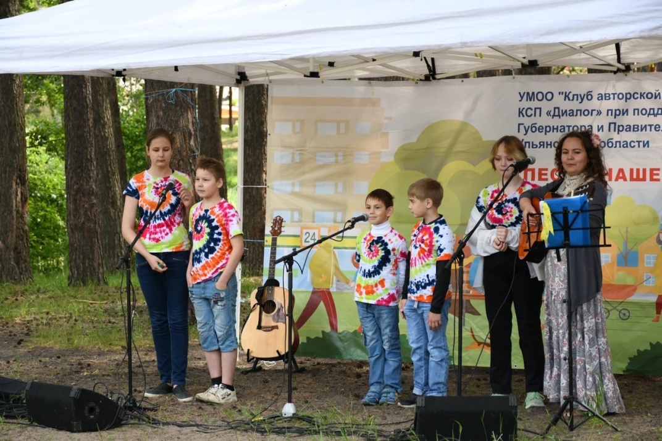
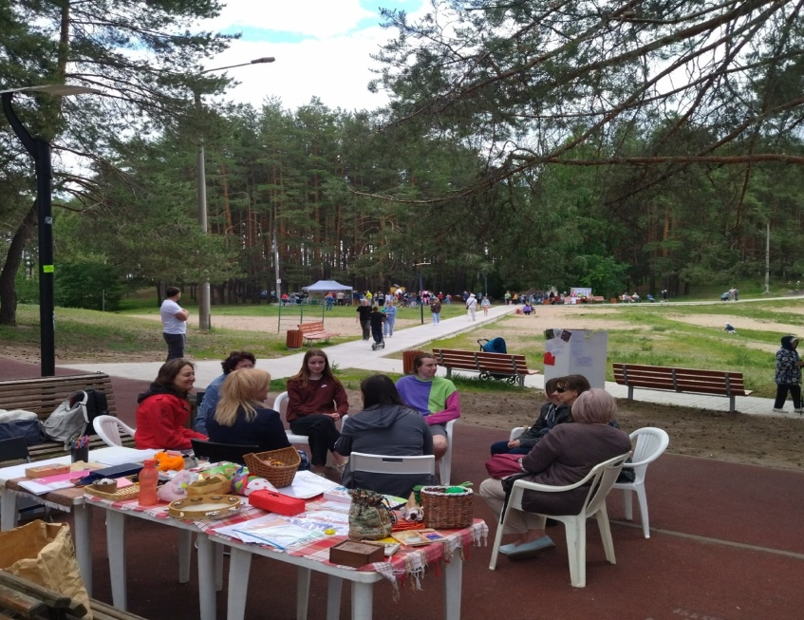
Фестивальные площадки охватили все районы города: В Западном районе - Открытие Галереи под открытым небом «От Мелекесса до Димитровграда» (проект Историко-культурного фонда «Мелекесъ»), велосоревнования для детей от Проката спортивного оборудования «Формула», площадки сообщества психологов «Баланс», Туристского клуба «Горизонт», Клуба самодеятельной песни «Диалог», спортактивности от фитнес-клуба «MaxiMum», Открытие выставки «Цветы России» УРО Творческого союза художников России, Фестиваль выпускников «Школьный вальс».

Slide 9
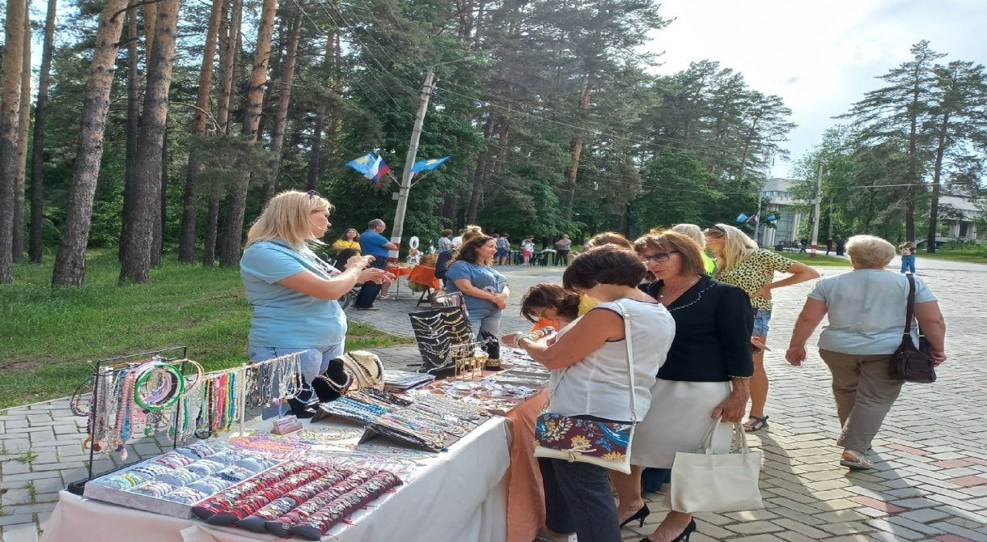
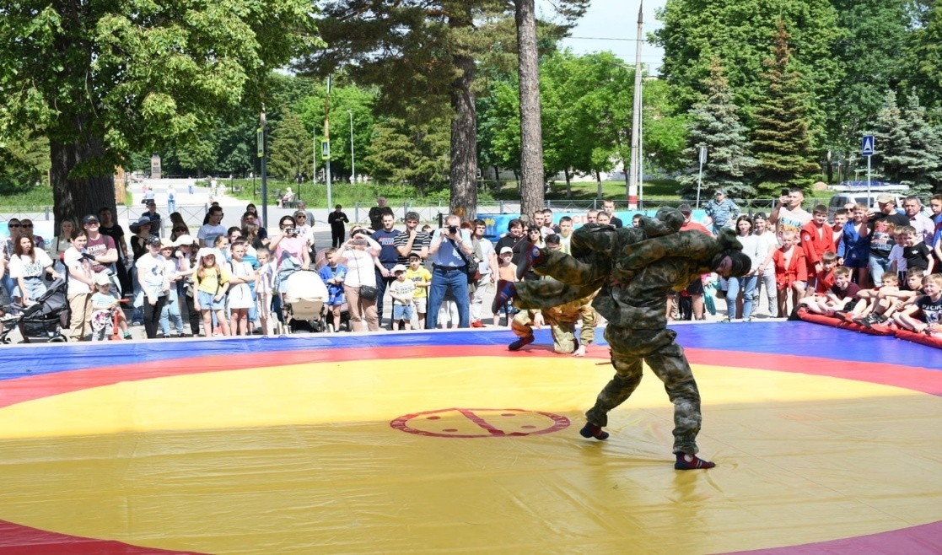
Фестиваль в цифрах: Общее количество активностей – 73 (выставочные проекты, концертные программы, спортивные состязания, показательные выступления, веломаскарад, и многое другое) Организаторы фестиваля (городские сообщества) - 420 человек, 25 социальных партнеров фестиваля; более 12 000 человек - участники фестиваля (горожане различного возраста); Зрители телеканалов и пользователи новостных лент в сети Интернет – предположительно более 70 000 человек.

Slide 10
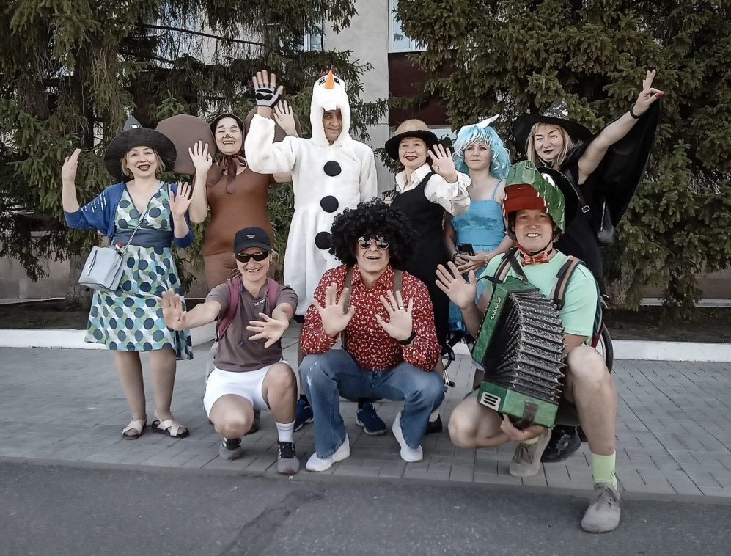
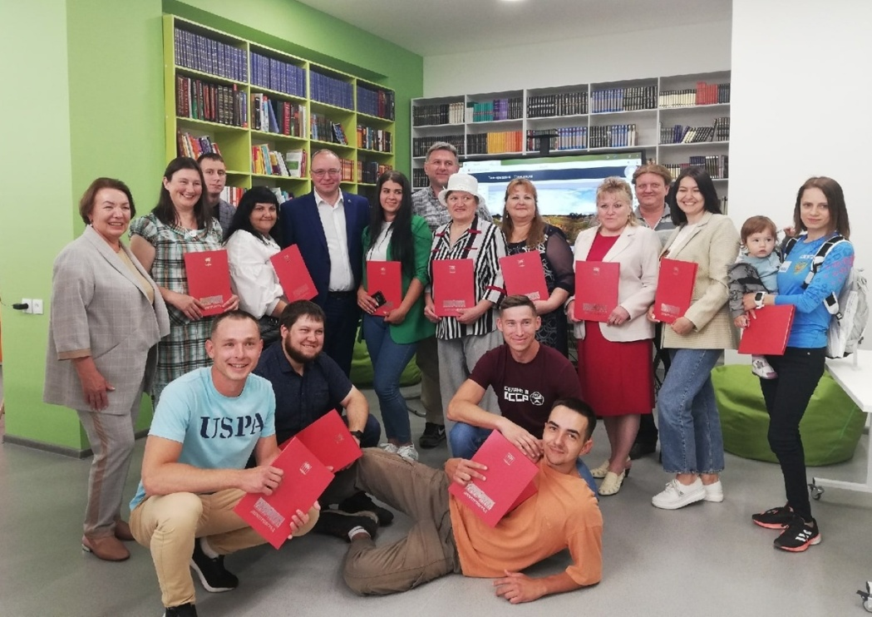
Уникальность фестиваля: формат мероприятий, их организация и формы проведения определяются самим горожанами. Для городских сообществ фестиваль – это возможность показать себя, привлечь в свои ряды новых единомышленников, найти друзей и потенциальных партнеров.

